Slide 1
10.1 功率放大电路
功率放大电路与电压放大器的区别是，电压放大器是多级放大器的前级，它主要对小信号进行电压放大，主要技术指标为电压放大倍数、输入阻抗及输出阻抗等。而功率放大电路则是多级放大器的最后一级，它要带动一定负载，如扬声器、电动机、仪表、继电器等，所以，功率放大电路要求获得一定的不失真输出功率。

Slide 2
一、 功率放大电路的特点及分类
1. 特点
（1）输出功率足够大。为获得足够大的输出功率，功放管的电压和电流变化范围应很大。为此，它们常常工作在大信号状态，接近极限工作状态。
（2）效率高。功率放大器的效率是指负载上得到的信号功率与电源供给的直流功率之比。对于小信号电压放大器来讲，由于输出功率较小，电源供给的直流功率也小，因此效率问题就不需要考虑。

Slide 3
（3）非线性失真小。功率放大器是在大信号状态下工作，电压、电流摆动幅度很大，极易超出管子特性曲线的线性范围而进入非线性区造成输出波形的非线性失真。因此，功率放大器比小信号的电压放大器的非线性失真问题严重。在实际应用中，有些设备对失真问题要求很严，因此，要采取措施减小失真，使之满足负载的要求。
(4)保护及散热。功放管承受高电压、大电流，因而功放管的保护及散热问题也应重视。功率放大器工作点的动态范围大，因此只适宜用图解法进行分析。

Slide 4
2. 功率放大器的分类
功率放大器一般是根据功放管工作点选择的不同进行分类的。有甲类、乙类及甲乙类功率放大器。当静态工作点Q设在负载线性段的中点，整个信号周期内都有电流I_{C}通过时，如图7.4.1（a）所示，称为甲类功放。若将静态工作点Q设在横轴上，则I_{C}仅在半个信号周期内通过，其输出波形被削掉一半，如图7.4.1（b）所示，称为乙类功放。若将静态工作点设在线性区的下部靠近截止区，则其I_{C}的流通时间为多半个信号周期，输出波形被削掉一部分。如图7.4.1（c）所示，称为甲乙类功放。

Slide 5
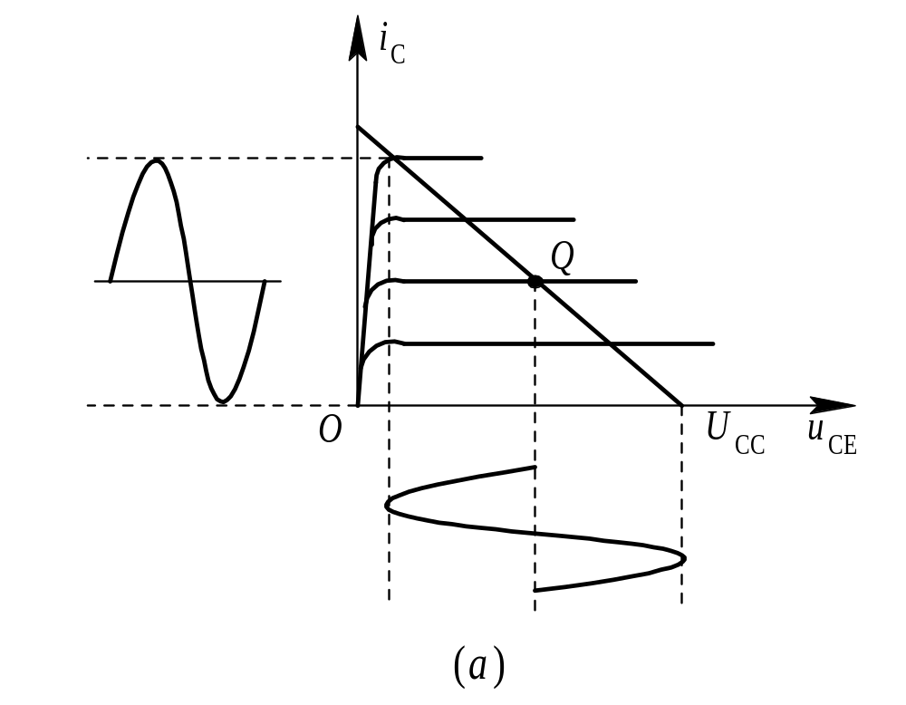
图7.4.1功率放大器的分类
（a）甲类功放;（b）乙类功放;（c）甲乙类功放

Slide 6
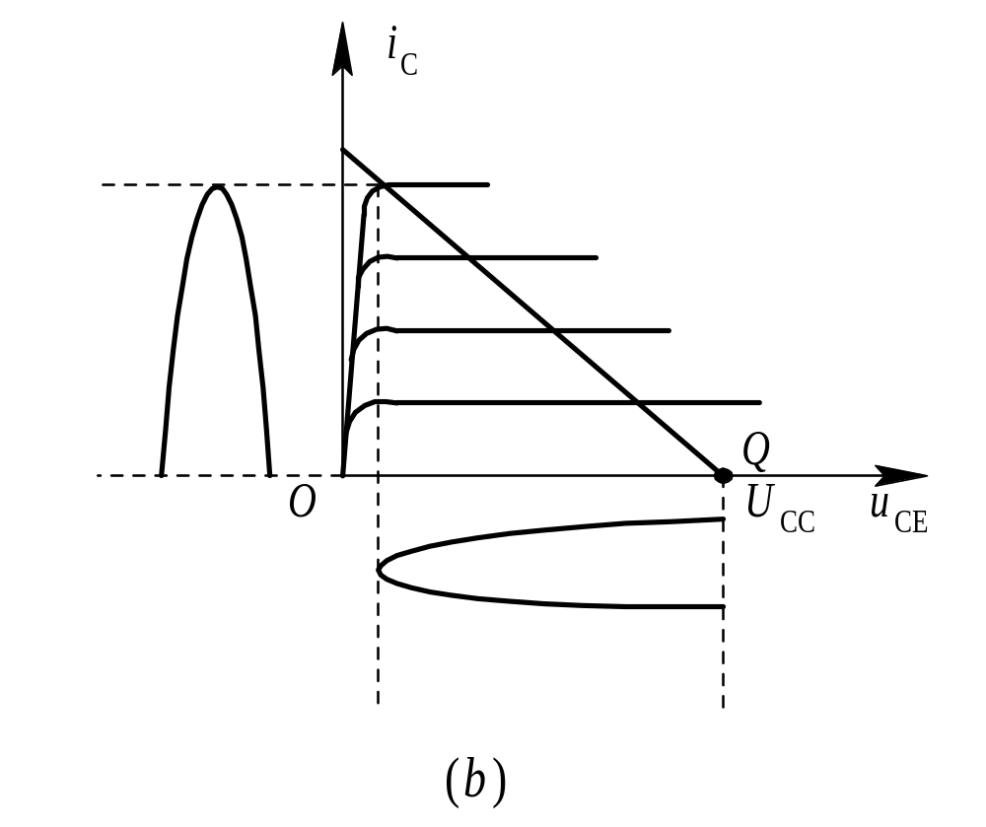
图7.4.1功率放大器的分类
（a）甲类功放;（b）乙类功放;（c）甲乙类功放

Slide 7
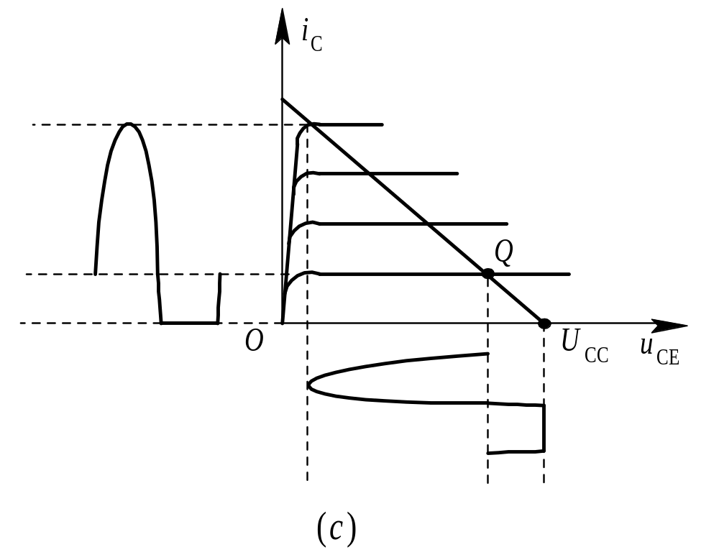
图7.4.1功率放大器的分类
（a）甲类功放;（b）乙类功放;（c）甲乙类功放

Slide 8
二、 乙类互补对称功放
如果电路处在甲类放大状态，则静态工作电流大，因而效率低。若用一个管子组成甲乙类或乙类放大电路，就会出现严重的失真现象。乙类互补对称功放，既可保持静态时功耗小，又可减小失真，如图7.4.2所示。

Slide 9
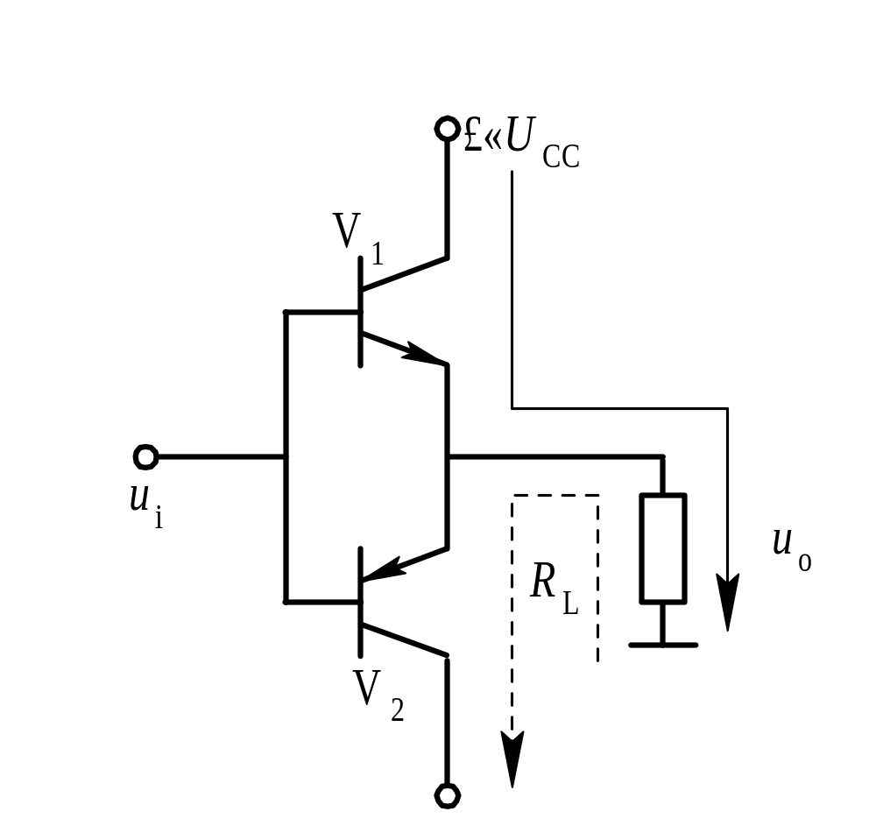
图7.4.2 u_{i}为正半周时的工作情况

Slide 10
1. 电路组成及工作原理
选用两个特性接近的管子，使之都工作在乙类状态。一个在正弦信号的正半周工作，另一个在负半周工作，便可得到一个完整的正弦波形。
2. 分析计算
由于在正常互补对称功率放大电路中，V₁、V₂管交替对称各工作半周，因此，分析V₁、V₂管工作的半周情况，可推知整个放大器的电压、电流波形。现以V₁管工作的半周情况为例进行分析。

Slide 11
当u_{i}=0时，i_{B1}=i_{B}=0，i_{C1}=i_{C}=0，u_{CE1}=u_{CE}=U_{CC}。电路工作在Q点，如图5.4.2所示，当u_{i}≠0时，交流负载线的斜率为-1/R_{c}。因此，过Q点作斜率为-1/R′_{L}的直线即为交流负载线。如输入信号u_{i}足够大，则可求出I_{c}的最大幅值I_{cm}和U_{ce}的最大幅值U_{cem}=U_{CC}-U_{ces}=I_{cm}R_{L}≈U_{CC}。根据以上分析，可求出工作在乙类的互补对称电路的输出功率P_{o}、管耗P_{V}、直流电源供给的功率P_{U}和效率η。

Slide 12
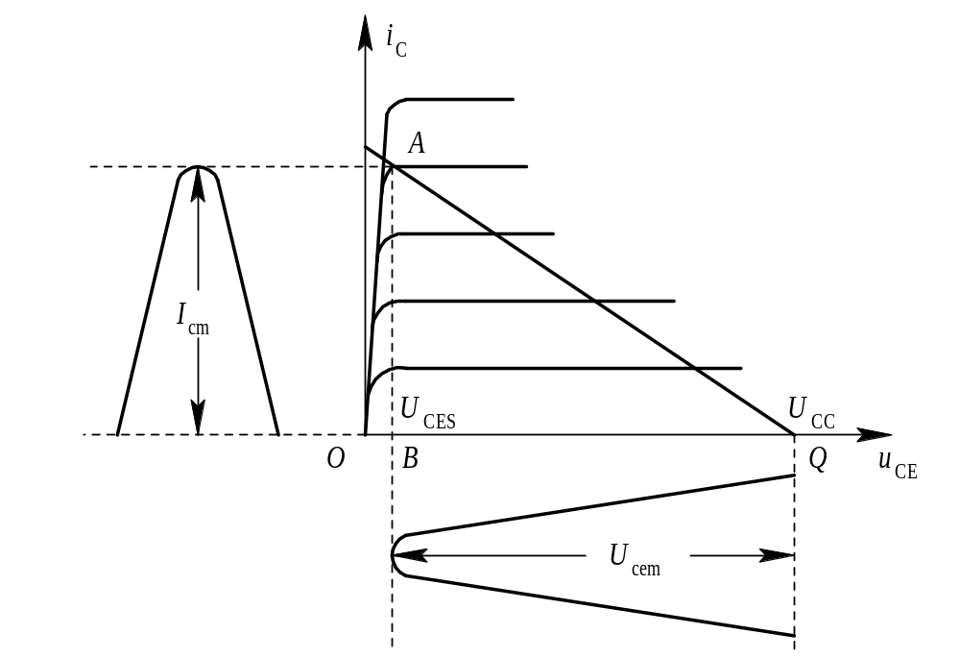
图7.4.3 u_{i}为正半周时的工作情况

Slide 13
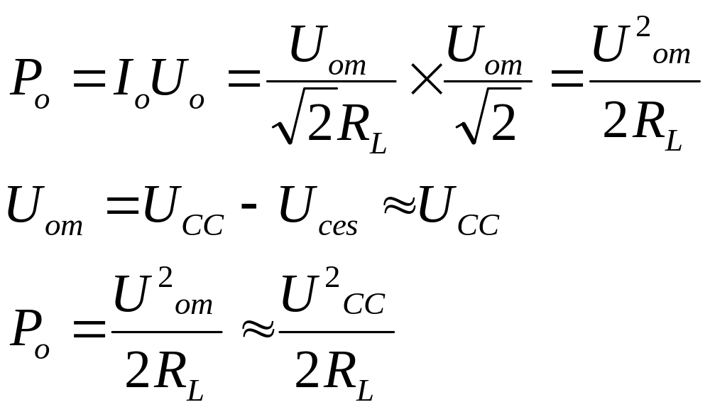
（1）输出功率P_{o}。输出功率用输出电压有效值和输出电流有效值的乘积来表示。设输出电压的幅值为U_{om}，则
因为
即

Slide 14
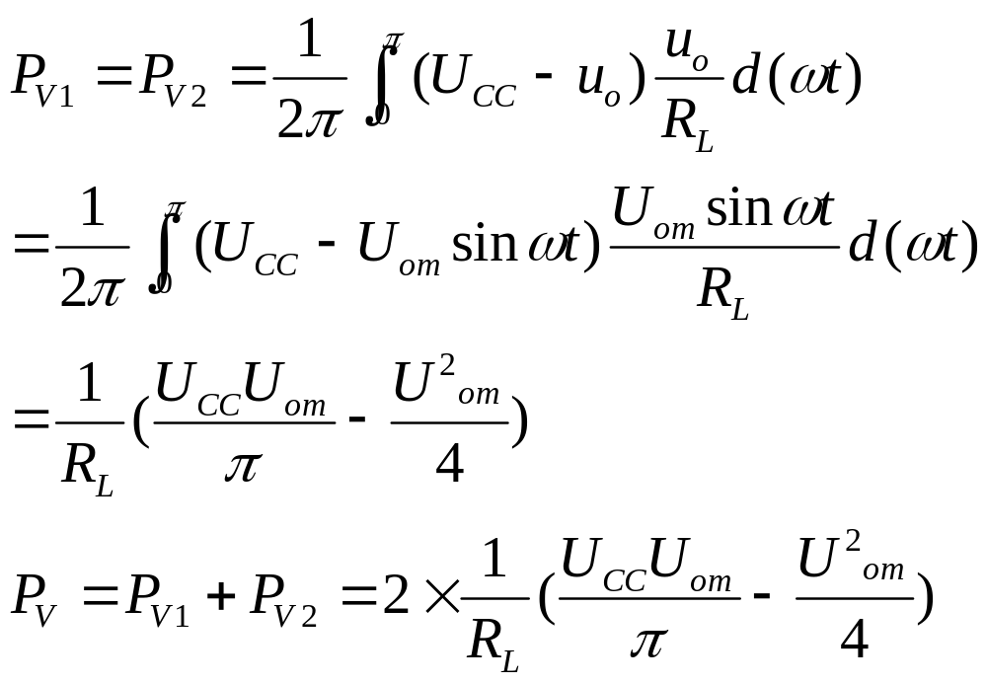
(2）管耗P_{V}。设u_{o}=U_{om}sinωt时，则V₁管的管耗为
两管管耗

Slide 15
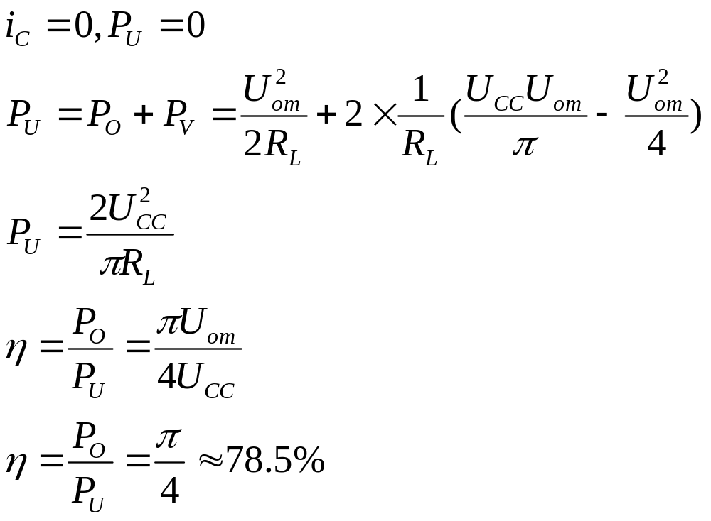
（3）直流供给功率P_{U}。直流电源供给的功率包括负载得到的功率和V₁、V₂管消耗的功率两部分。
当u_{i}=0时：
当u_{i}≠0时：
则
（4）效率η。
当U_{om}≈U_{CC}时：

Slide 16
由于U_{om}≈U_{CC}忽略了管子的饱和压降U_{ces}，所以实
际效率比这个数值要低一些。

Slide 17
三、 甲乙类互补对称电路
乙类互补对称电路效率比较高，但由于三极管的输入特性存在有死区，而形成交越失真。采用甲乙类互补对称电路(如图7.4.4所示)，可以克服交越失真问题。其原理是静态时，在V₁、V₂管上产生的压降为V₃、V₄管提供了一个适当的正偏电压，使之处于微导通状态。由于电路对称，静态时i_{C1}=i_{C2}，i_{o}=0，U_{o}=0。有信号时，由于电路工作在甲乙类，即使u_{i}很小，也基本上可线性放大。 

Slide 18
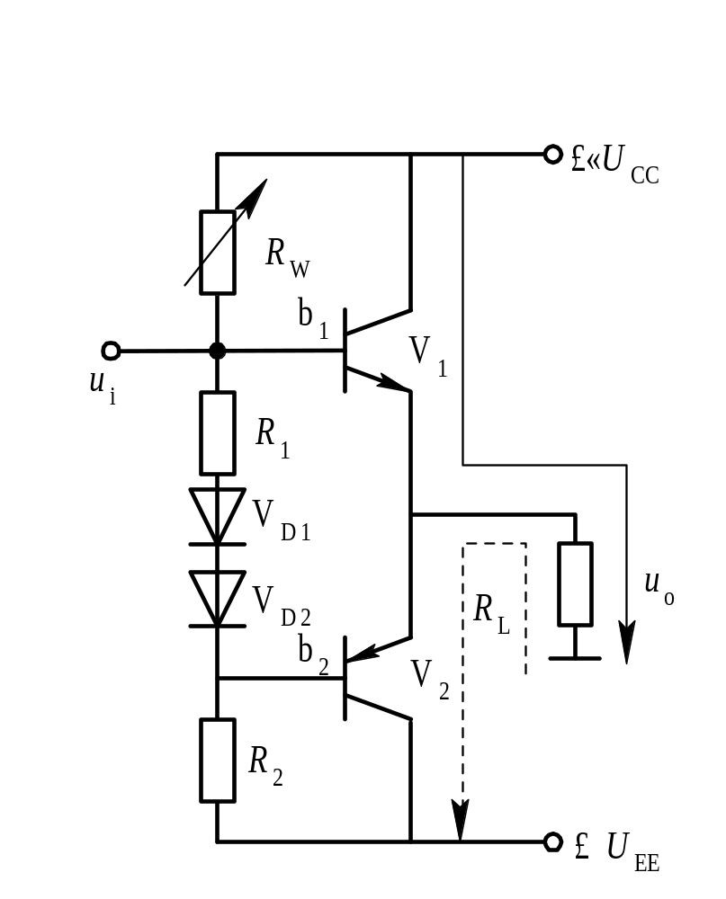
图7.4.4 二极管偏置互补对称电路

Slide 19
但上述偏置方法的偏置电压不易调整，而在图7.4.5所示电路中，设流入V₄管的基极电流远小于流过R₁、R₂的电流，则可求出U_{ce4}=UBE4（R₁+R₂）/R₂。因此，利用V₄管的U_{BE4}基本为一固定值（0.6~0.7V），只要适当调节R₁、R₂的比值，就可改变V₁、V₂管的偏压值。这种方法常称为U_{BE}扩大电路，在集成电路中经常用到。

Slide 20
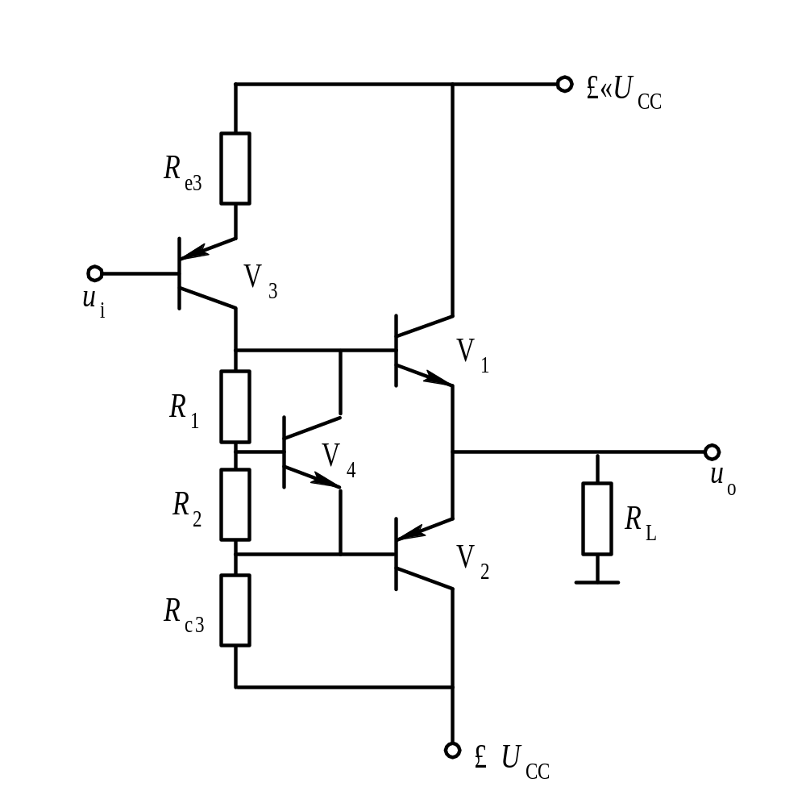
图7.4.5 扩大电路

Slide 21
10.2 整流及滤波电路
1.直流电源的组成
小功率直流电源一般由交流电源、变压器、整流、滤波和稳压电路几部分组成，如图9.1所示。在电路中，变压器将常规的交流电压（220V、380V）变换成所需要的交流电压；整流电路将交流电压变换成单方向脉动的直流电；滤波电路再将单方向脉动的直流电中所含的大部分交流成分滤掉，得到一个较平滑的直流电；稳压电路用来消除由于电网电压波动、负载改变对其产生的影响，从而使输出电压稳定。

Slide 22
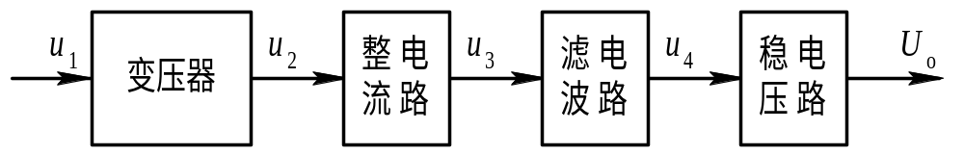
图9.1 直流电源电路的组成框图

Slide 23
2.直流电源演示
演示电路如图9.2所示,在图9.2(a)电路中,变压器的初级接220V交流电源,用示波器观察ab间的波形如图9.3(a)所示,观察1~0间的波形如图9.3(b)所示，合上开关S,再用示波器观察1~0间的波形如图9.3(c)所示,如果加上稳压部分,如图9.2(b)所示,用示波器观察2~0间的波形如图9.3(d)所示。通过各点波形的测量，我们看到稳压电源是将交流电逐步改变成一个平滑的直流电。那么，直流电源各部分电路是如何工作的呢？下面将分析其工作原理。

Slide 24
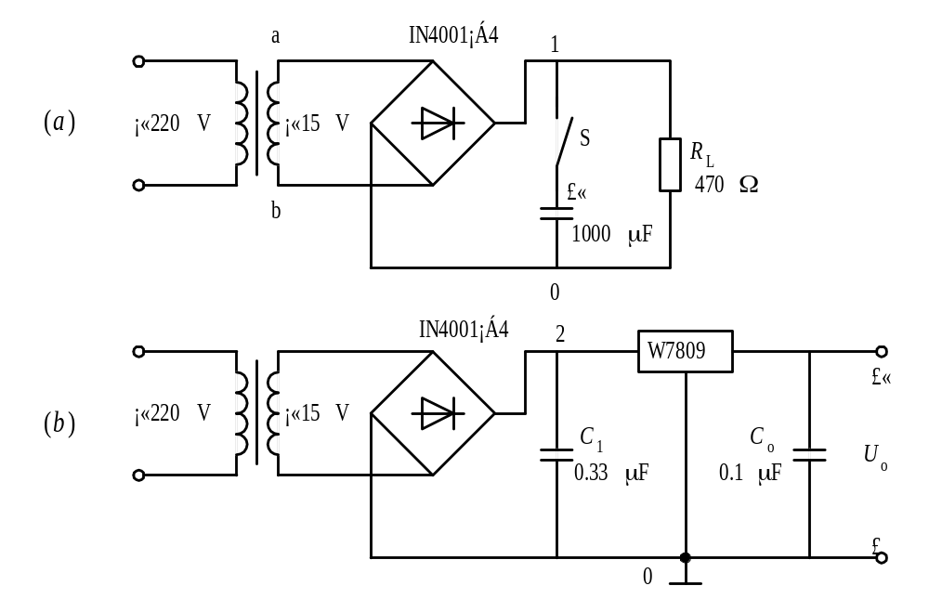
图9.2直流电源演示
（a）简易直流电源；（b）直流电源

Slide 25
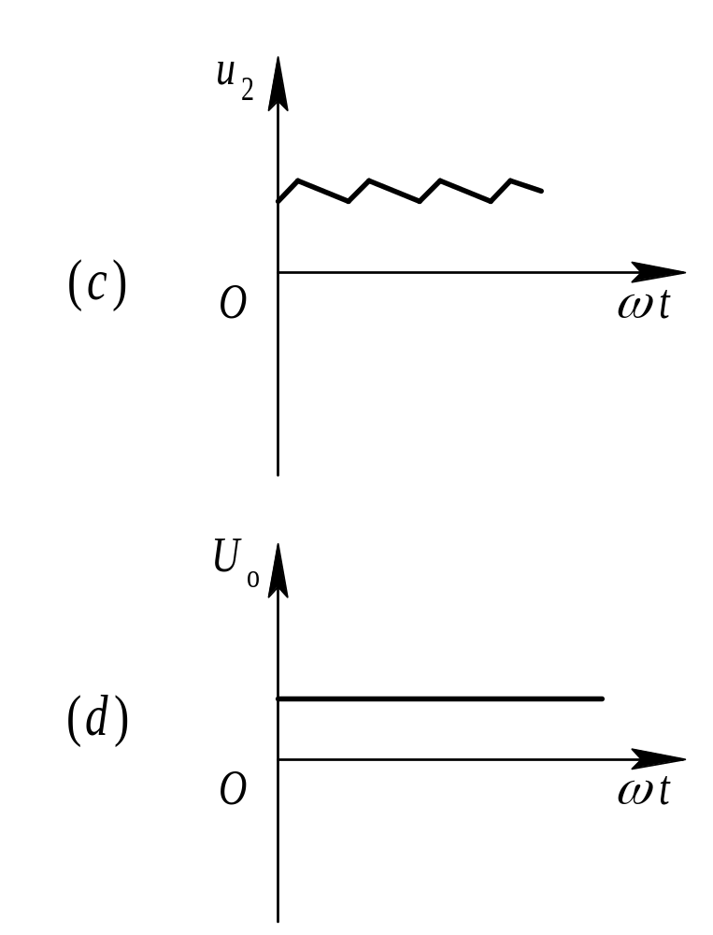
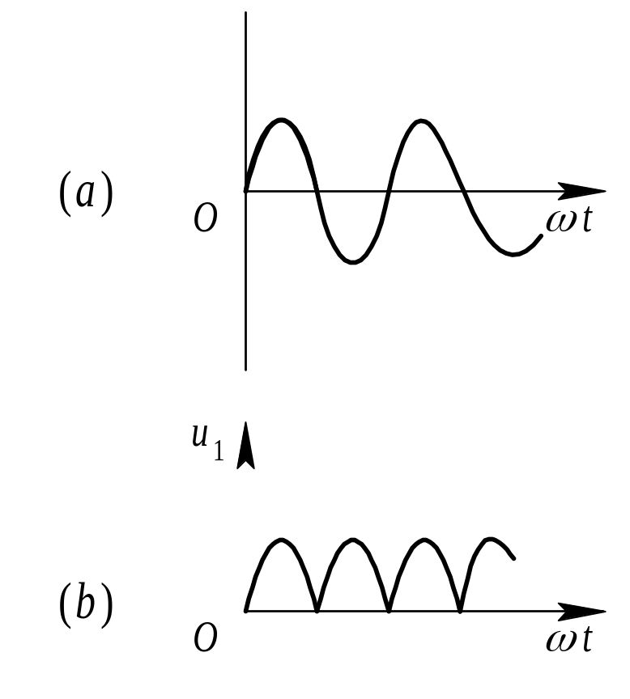
图9.3 各点电压波形

Slide 26
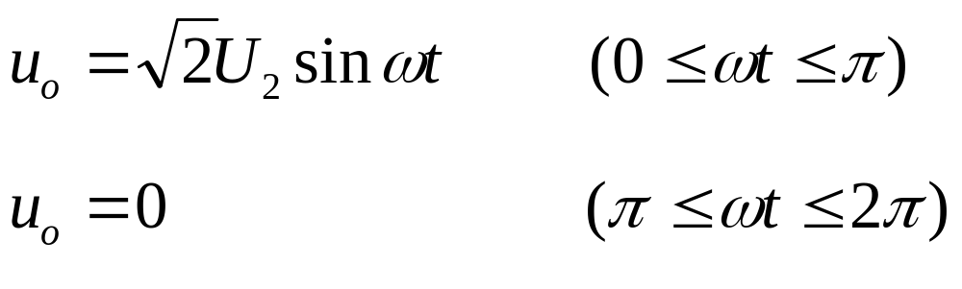
一、 电路组成及工作原理
图9.4是单相半波整流电路，它由整流变压器T、整流二极管V及负载R_{L}组成。
单相半波整流电路及电压、电流的波形如图9.5所示,即

Slide 27
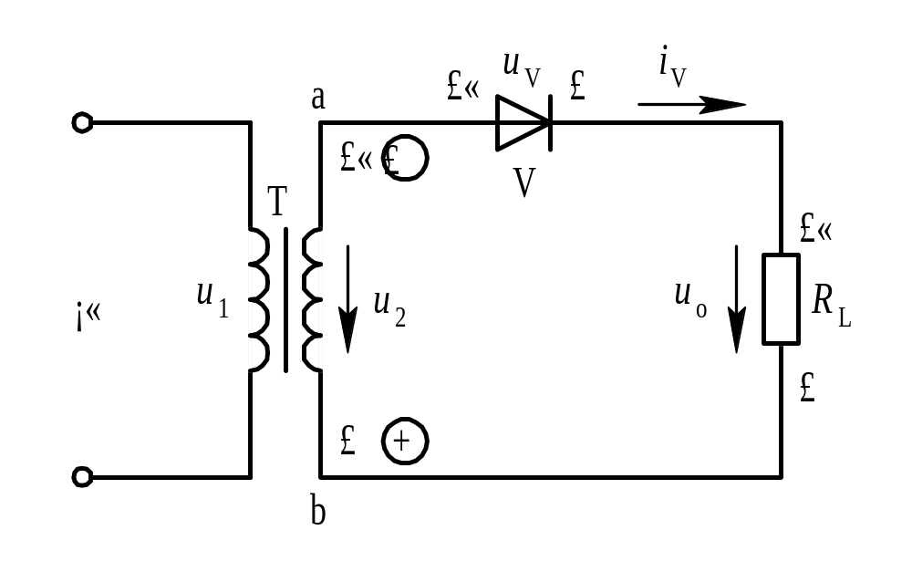
图9.4 单相半波整流电路

Slide 28
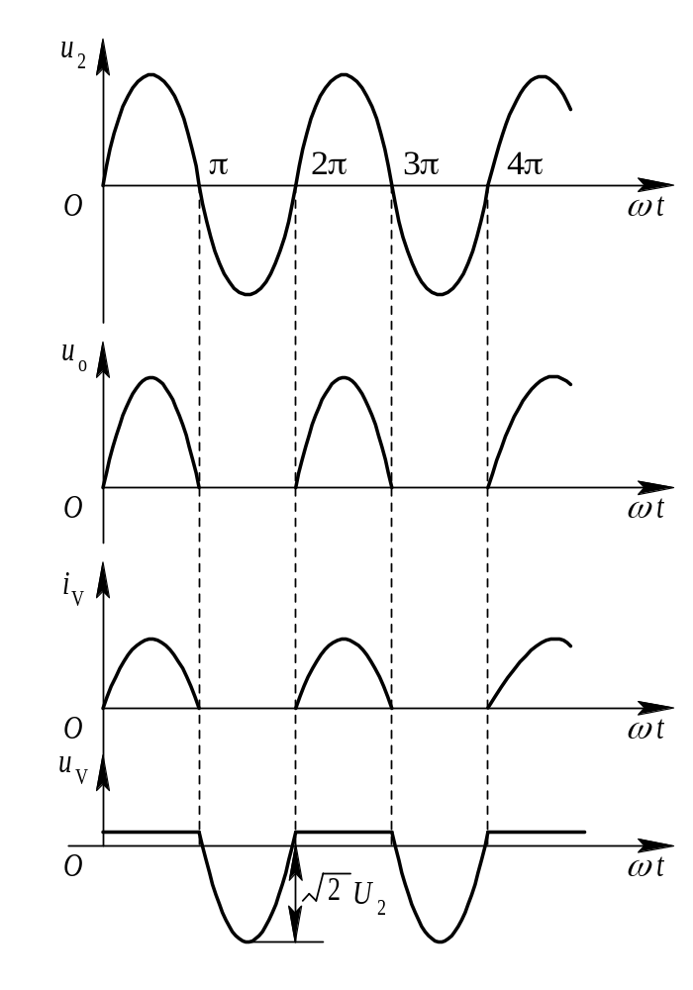
图9.5单相半波整流电路电压与
电流的波形

Slide 29
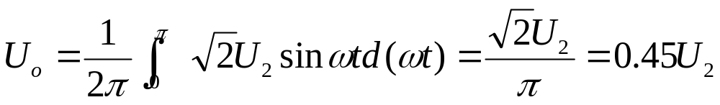
二、整流电路的主要技术指标
1. 输出电压平均值
在图7.5所示波形电路中，负载上得到的整流电压是单方向的，但其大小是变化的，是一个单向脉动的电压，由此可求出其平均电压值为
(9—2)
2.流过二极管的平均电流i_{V}
由于流过负载的电流就等于流过二极管的电流，所以

Slide 30
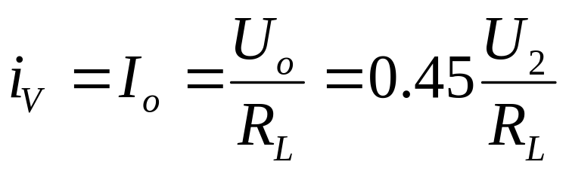
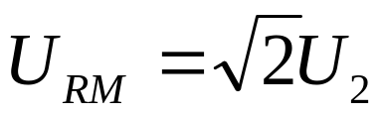
（9—3）
3. 二极管承受的最高反向电压U_{RM}
在二极管不导通期间，承受反压的最大值就是变压器次级电压u₂的最大值，即
（9—4）

Slide 31
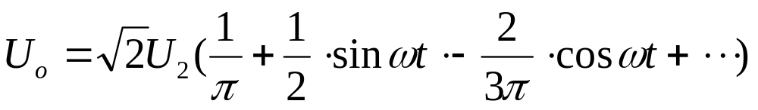
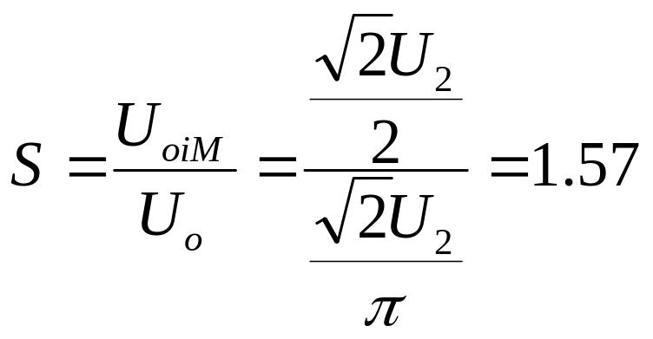
4.脉动系数S
脉动系数S是衡量整流电路输出电压平滑程度的指标。由于负载上得到的电压U_{o}是一个非正弦周期信号，可用付氏级数展开为
（9—5）
脉动系数的定义为最低次谐波的峰值与输出电压
平均值之比，即
(9—6)
单相半波整流电路的特点是结构简单，但输出电压的平均值低、脉动系数大。

Slide 32
三、 单相桥式整流电路
为了克服半波整流电路电源利用率低，整流电压脉动程度大的缺点，常采用全波整流电路，最常用形式是桥式整流电路。它由四个二极管接成电桥形式，如图7.6所示。

Slide 33
1. 电路组成及工作原理
在图9.6（a）所示电路中，当变压器次级电压u₂为上正下负时，二极管V₁和V₃导通，V₂和V₄截止，电流i₁的通路为a→V₁→R_{L}→V₃→b，这时负载电阻R_{L}上得到一个正弦半波电压如图7.7中（0~π）段所示。当变压器次级电压u₂为上负下正时，二极管V₁和V₃反向截止，V₂和V₄导通，电流i₂的通路为b→V₂→R_{L}→V₄→a，同样，在负载电阻上得到一个正弦半波电压，如图7.7中（π~2π）段所示。

Slide 34
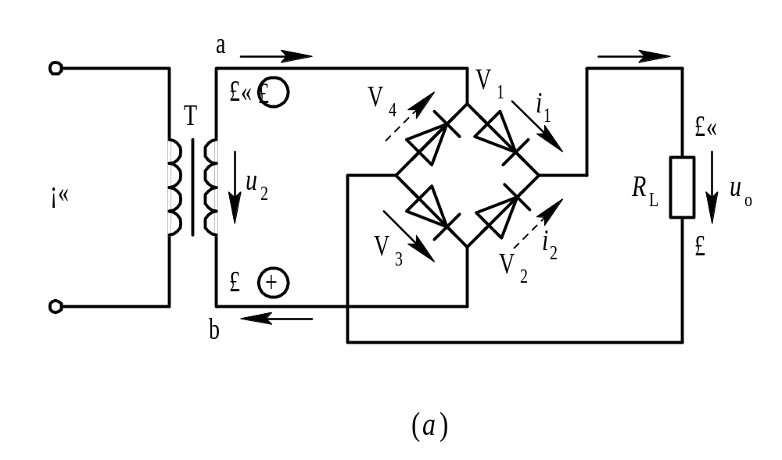
图7.6 单相桥式整流电路组成

Slide 35
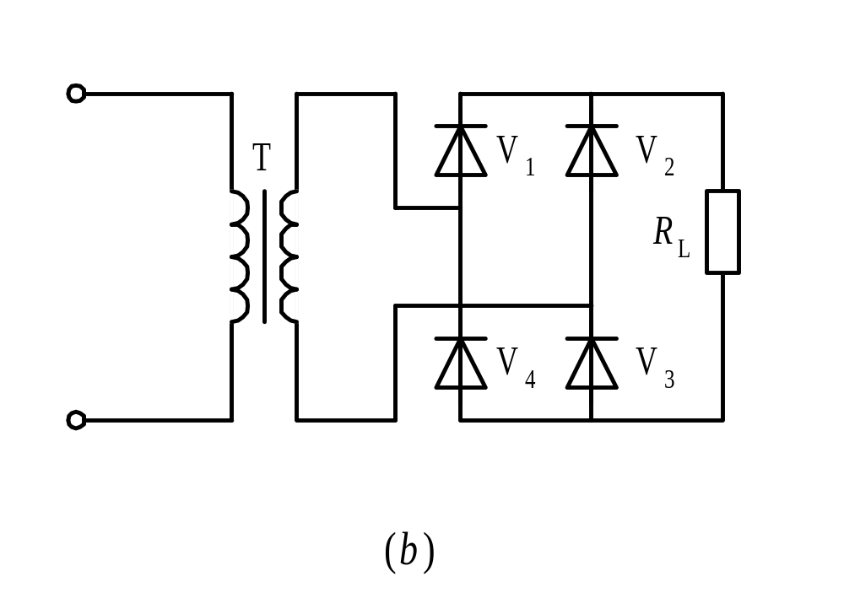
图9.6 单相桥式整流电路组成

Slide 36
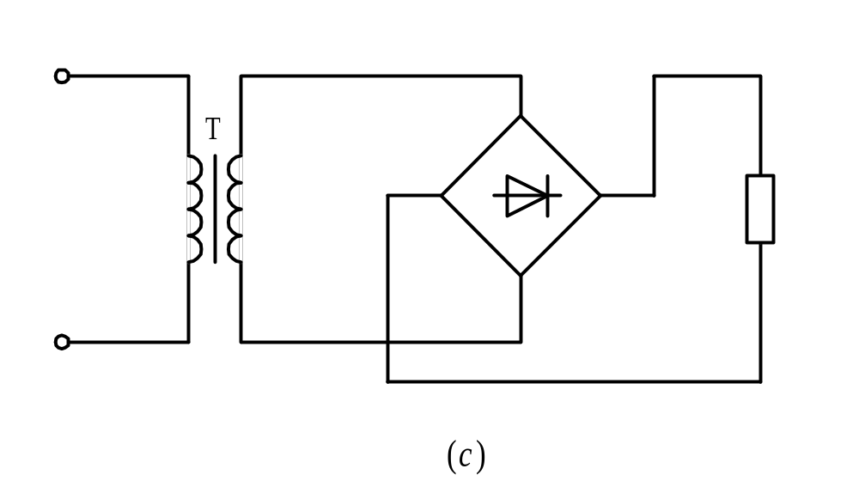
图9.6单相桥式整流电路组成

Slide 37
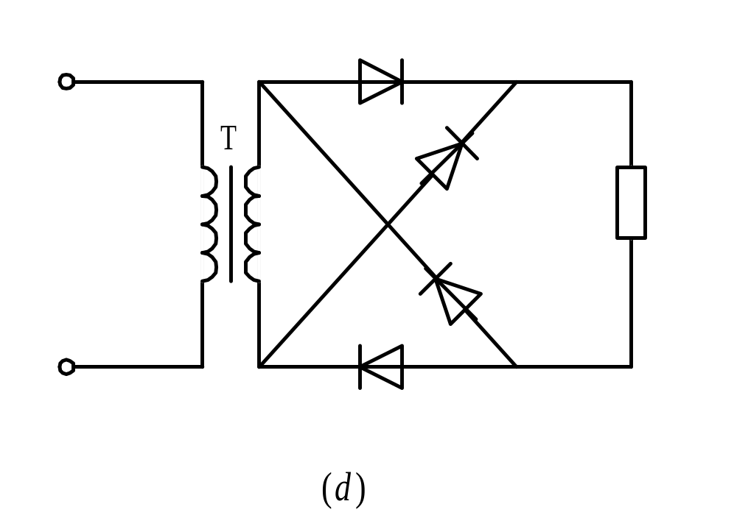
图7.6 单相桥式整流电路组成

Slide 38
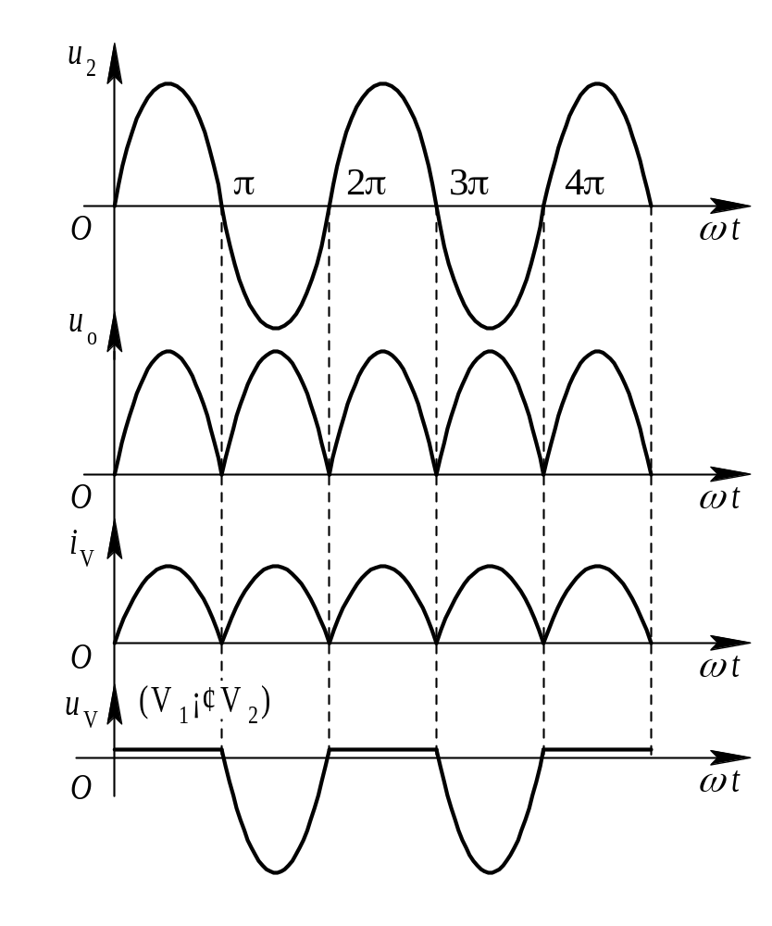
图9.7 单相桥式整流电路
电压与电流波形

Slide 39
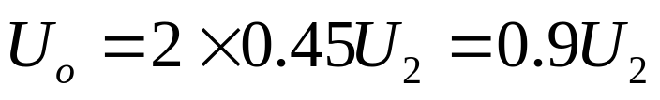
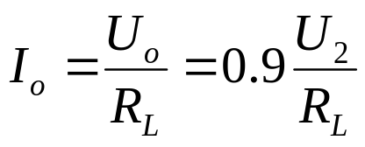
2.技术指标计算及分析
（1）输出电压平均值U_{o}。由以上分析可知，桥式整流电路的整流电压平均值U_{o}比半波整流时增加一倍，即
（9—7）
（2）直流电流I_{o}。桥式整流电路通过负载电阻的直
流电流也增加一倍，即
（9—8）

Slide 40
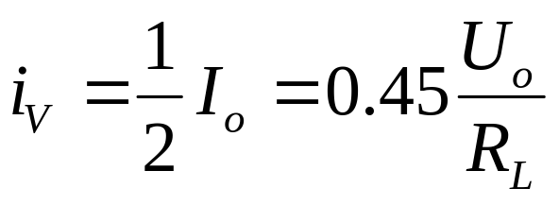
（3）二极管的平均电流i_{V}。因为每两个二极管串联轮换导通半个周期，因此，每个二极管中流过的平均电流只有负载电流的一半，即
（9—9）
（4）二极管承受的最高反向电压U_{RM}。由图7.6（a）可以看出，当V₁和V₃导通时，如果忽略二极管正向压降，此时，V₂和V₄的阴极接近于a点，阳极接近于b点，二极管由于承受反压而截止，其最高反压为u₂的峰值，即

Slide 41
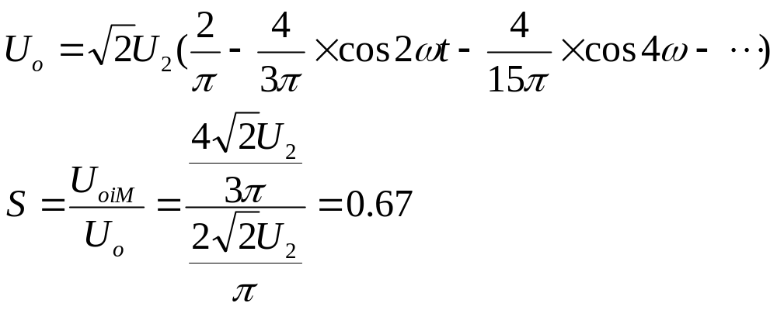
(5)脉动系数S。全波桥式整流输出电压u_{o}的付氏级数展开式为
即
（9—10）

Slide 42
由以上分析可知，单相桥式整流电路，在变压器次级电压相同的情况下，输出电压平均值高、脉动系数小，管子承受的反向电压和半波整流电路一样。虽然二极管用了四只，但小功率二极管体积小，价格低廉，因此全波桥式整流电路得到了广泛的应用。

Slide 43
四、 滤波电路
整流输出的电压是一个单方向脉动电压，虽然是直流，但脉动较大，在有些设备中不能适应（如电镀和蓄电池充电等设备）。为了改善电压的脉动程度，需在整流后再加入滤波电路。常用的滤波电路有电容滤波、电感滤波和复式滤波等。

Slide 44
1.电容滤波电路
图9.8所示为一单相半波整流电容滤波电路，由于电容两端电压不能突变，因而负载两端的电压也不会突变，使输出电压得以平滑，达到滤波目的。;滤波过程及波形如图9.9所示。

Slide 45
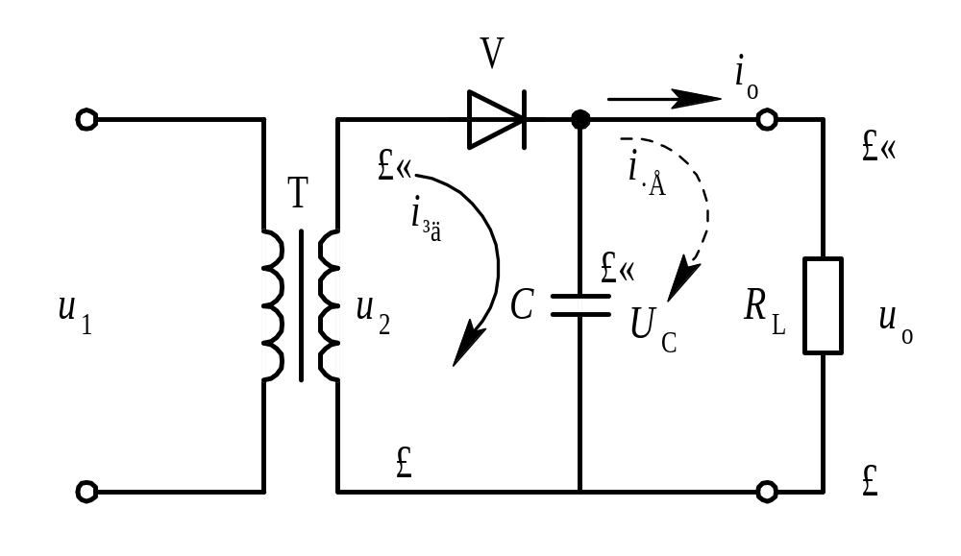
图9.8 单相半波整流电容滤波电路

Slide 46
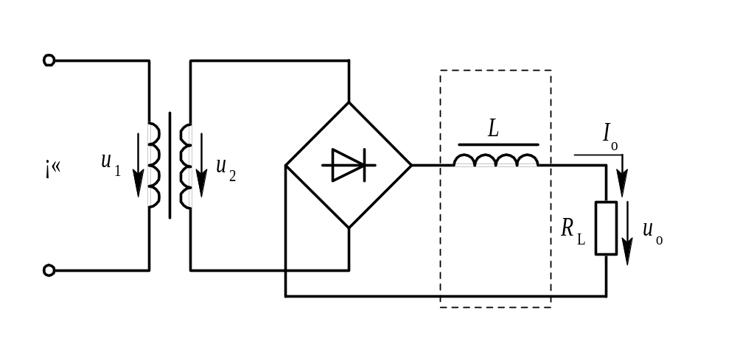
图9.9 电容滤波原理及输出波形

Slide 47
在u₂的正半周时，二极管V导通，忽略二极管正向压降，则u_{o}=u₂，这个电压一方面给电容充电，一方面产生负载电流I_{o}，电容C上的电压与u₂同步增长，当u₂达到峰值后，开始下降，U_{C}＞u₂，二极管截止，如图7.9中的A点。之后，电容C以指数规律经R_{L}放电，U_{C}下降。当放电到B点时，u₂经负半周后又开始上升，当u₂＞U_{C}时，电容再次被充电到峰值。U_{C}降到C点以后，电容C再次经R_{L}放电，通过这种周期性充放电，以达到滤波效果。

Slide 48

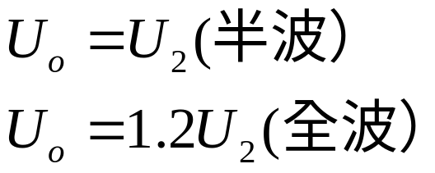
由于电容的不断充放电，使得输出电压的脉动性减小，而且输出电压的平均值有所提高。输出电压平均值U_{o}的大小，显然与R_{L}、C的大小有关，R_{L}愈大，C愈大，电容放电愈慢，U_{o}愈高。在极限情况下，当R_{L}=∞时，U_{o}=U_{C}= U₂，不再放电。当R_{L}很小时，C放电很快，甚至与u₂同步下降，则U_{o}=0.9U₂，R_{L}、C对输出电压的影响如图7.9中虚线所示。可见电容滤波电路适用于负载较小的场合。当满足R_{L}C≥（3~5）T/2时，则输出电压的平均值为
（9—11）
（9—12）
其中T为交流电源电压的周期。

Slide 49
利用电容滤波时应注意下列问题：
(1)滤波电容容量较大，一般用电解电容，应注意电容的正极性接高电位，负极性接低电位。如果接反则容易击穿、爆裂。
（2）开始时，电容C上的电压为零，通电后电源经整流二极管给C充电。通电瞬间二极管流过短路电流，称浪涌电流。一般是正常工作电流I_{o}的（5~7）倍，所以选二极管参数时，正向平均电流的参数应选大一些。同时在整流电路的输出端应串一个阻值约为（0.02~0.01）R的电阻，以保护整流二极管。

Slide 50
2.电感滤波及复式滤波电路
（1）电感滤波电路。由于通过电感的电流不能突变，用一个大电感与负载串联,流过负载的电流也就不能突变，电流平滑，输出电压的波形也就平稳了。其实质是因为电感对交流呈现很大的阻抗，频率愈高，感抗越大，则交流成分绝大部分降到了电感上,若忽略导线电阻，电感对直流没有压降，即直流均落在负载上，达到了滤波目的。电感滤波电路如图7.10所示。在这种电路中，输出电压的交流成分是整流电路输出电压的交流成分经X_{L}和R_{L}分压的结果，只有X_{L} >>R_{L}时，滤波效果才好。

Slide 51
图9.10 带电感滤波器的桥式整流电路图

Slide 52
（2）输出电压平均值U_{o}。一般小于全波整流电路输出电压的平均值，如果忽略电感线圈的铜阻，则U_{o}≈0.9U₂。虽然电感滤波电路对整流二极管没有电流冲击，但为了使L值大，多用铁芯电感，但体积大、笨重，且输出电压的平均值U_{o}较低。
（3）复式滤波电路。为了进一步减小输出电压的脉动程度，可以用电容和铁芯电感组成各种形式的复式滤波电路。电感型LC滤波电路如图7.11所示。整流输出电压中的交流成分绝大部分降落在电感上，电容C又对交流接近于短路，故输出电压中交流成分很少，几乎是一个平滑

Slide 53
的直流电压。由于整流后先经电感L滤波，总特性与电感滤波电路相近，故称为电感型LC滤波电路，若将电容C平移到电感L之前，则为电容型LC滤波电路。

Slide 54
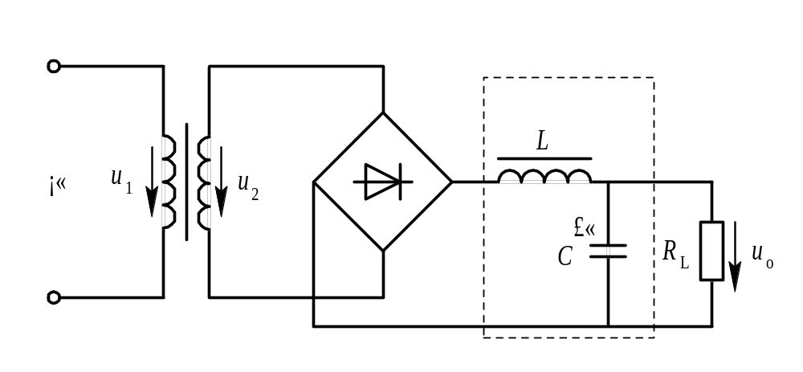
图 9.11 桥式整流电感型LC滤波电路

Slide 55
（4）Π型滤波电路。图9.12所示为LCΠ型滤波电路。整流输出电压先经电容C₁，滤除了交流成分后，再经电感L上滤波电容C₂上的交流成分极少，因此输出电路几乎是平直的直流电压。但由于铁芯电感体积大、笨重、成本高、使用不便。因此，在负载电流不太大而要求输出脉动很小的场合，可将铁芯电感换成电阻，即RCΠ型滤波电路。电阻R对交流和直流成分均产生压降，故会使输出电压下降，但只要R_{L}>>1/(ωC₂)，电容C₁滤波后的输出电压绝大多数降在电阻R_{L}上。R_{L}愈大，C₂愈大，滤波效果愈好。

Slide 56
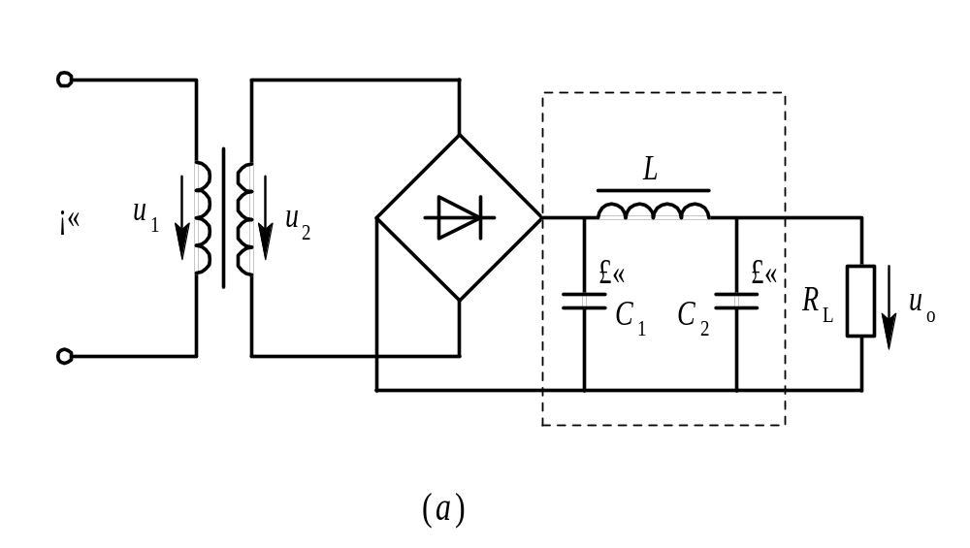
图9.12 Π型滤波电路
（a）LCΠ型滤波电路;（b）RCΠ型滤波电路

Slide 57
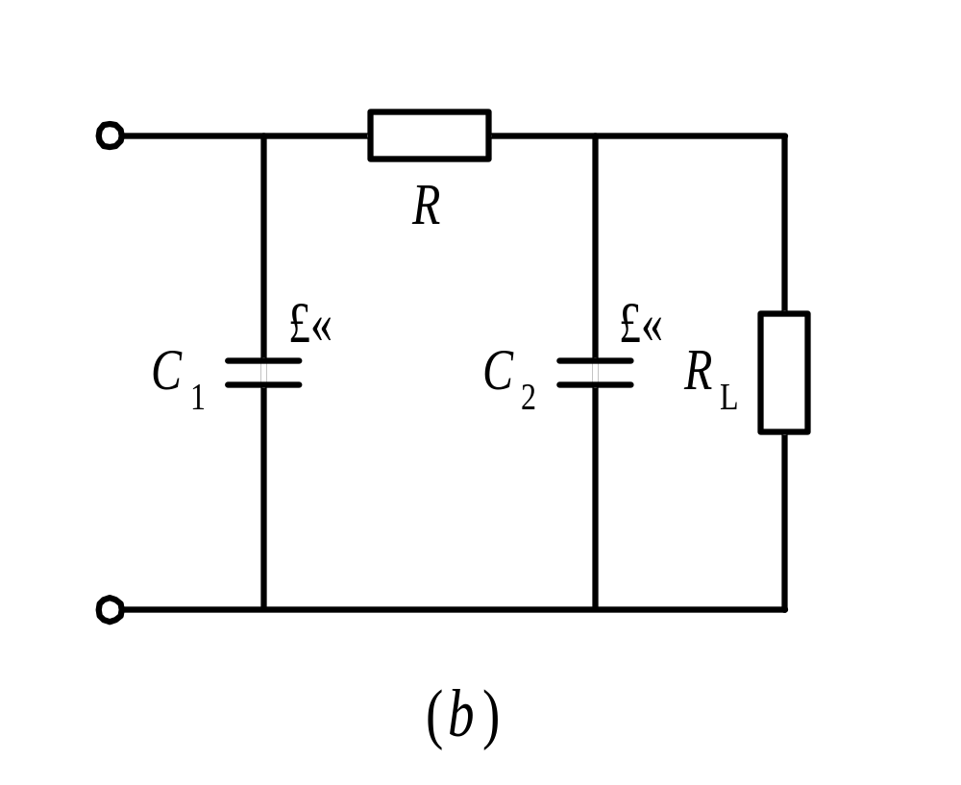

图9.12 Π型滤波电路
（a）LCΠ型滤波电路;（b）RCΠ型滤波电路

Slide 58
9.2 直流稳压电路
通过整流滤波电路所获得的直流电源电压是比较稳定的，当电网电压波动或负载电流变化时，输出电压会随之改变。电子设备一般都需要稳定的电源电压。如果电源电压不稳定，将会引起直流放大器的零点漂移，交流噪声增大，测量仪表的测量精度降低等。因此必须进行稳压，目前中小功率设备中广泛采用的稳压电源有并联型稳压电路、串联型稳压电路、集成稳压电路及开关型稳压电路。

Slide 59
一、 硅稳压管组成的并联型稳压电路
1. 电路组成及工作原理
硅稳压管组成的并联型稳压电路如图7.13所示，经整流滤波后得到的直流电压作为稳压电路的输入电压U_{i}，限流电阻R和稳压管V组成稳压电路，输出电压U_{o}=U_{Z}。

Slide 60
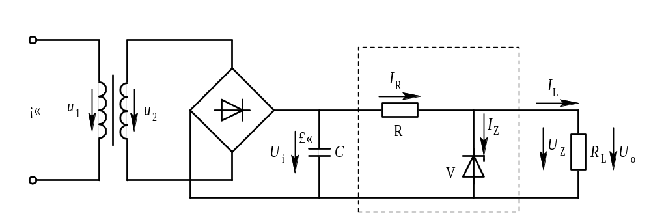
图9.13 稳压管稳压的直流电源电路

Slide 61
在这种电路中，不论是电网电压波动还是负载电阻R_{L}的变化，稳压管稳压电路都能起到稳压作用，因为U_{Z}基本恒定，而U_{o}=U_{Z}。下面从两个方面来分析其稳压原理：
（1）设R_{L}不变，电网电压升高使U_{i}升高，导致U_{o}升高，而U_{o}=U_{Z}。根据稳压管的特性，当U_{Z}升高一点时，I_{Z}将会显著增加，这样必然使电阻R上的压降增大，吸收了U_{i}的增加部分，从而保持U_{o}不变。

Slide 62
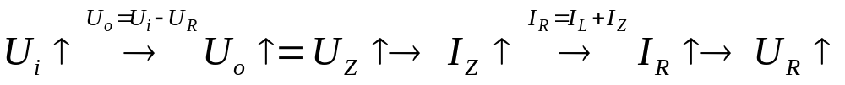
反之亦然。

Slide 63
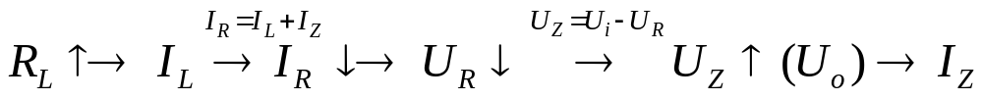
（2）设电网电压不变，当负载电阻R_{L}阻值增大时，I_{L}减小，限流电阻R上压降U_{R}将会减小。由于U_{o}=U_{Z}=U_{i}-U_{R}，所以导致U_{o}升高，即U_{Z}升高，这样必然使I_{Z}显著增加。由于流过限流电阻R的电流为I_{R}=I_{Z}+I_{L}，这样可以使流过R上的电流基本不变，导致压降U_{R}基本不变，则U_{o}也就保持不变。

Slide 64
反之亦然。
在实际使用中,这两个过程是同时存在的，而两种调整也同样存在。因而无论电网电压波动或负载变化，都能起到稳压作用。

Slide 65
2.稳压电路参数确定
（1）限流电阻的计算。稳压电路要输出稳定电压，必须保证稳压管正常工作。因此必须根据电网电压和负载电阻R_{L}的变化范围,正确地选择限流电阻R的大小。从两个极限情况考虑，则有
①当U_{i}为最小值，I_{o}达到最大值时，即
U_{i}=U_{imin}，I_{o}=I_{omax},这时I_{R}=(U_{imin}-U_{Z})/R。
则I_{Z}=I_{R}-I_{omax}为最小值。为了让稳压管进入稳压区，此时I_{Z}值应大于I_{Zmin}，
即I_{Z}=(U_{imin}-U_{Z})/R-I_{omax}＞I_{Zmin},则

Slide 66
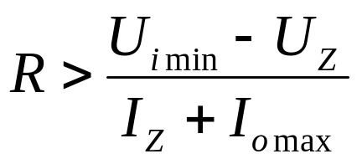
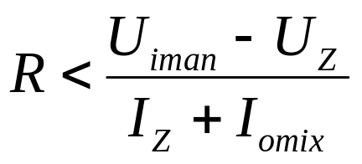
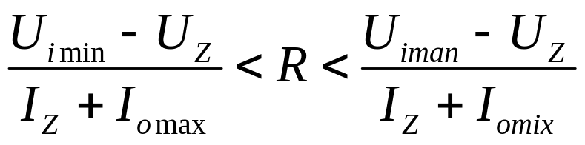
②当U_{i}达最大值，I_{o}达最小值时，U_{i}=U_{imax}，
I_{o}=I_{omin},这时I_{R}=(U_{imax}-U_{Z})/R，则I_{Z}=I_{R}-I_{omin}为最大值。为了保证稳压管安全工作，此时IZ值应小于I_{Zmax}，即I_{Z}=(U_{imax}-U_{Z})/R-I_{omin}＜I_{Zmax}，则
所以限流电阻R的取值范围为
(9—13)
在此范围内选一个电阻标准系列中的规格电阻。

Slide 67
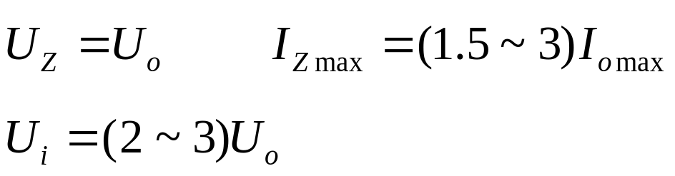
（2）确立稳压管参数。一般取
（9—14）

Slide 68
二、 串联型晶体管稳压电路
并联型稳压电路可以使输出电压稳定，但稳压值不能随意调节，而且输出电流很小，由式9.14可知，
I_{omax}=（1/3~2/3）I_{Zmax}，而I_{Zmax}一般只有20~40mA。为了加大输出电流，使输出电压可调节，常用串联型晶体管稳压电路,如图9.14所示。

Slide 69
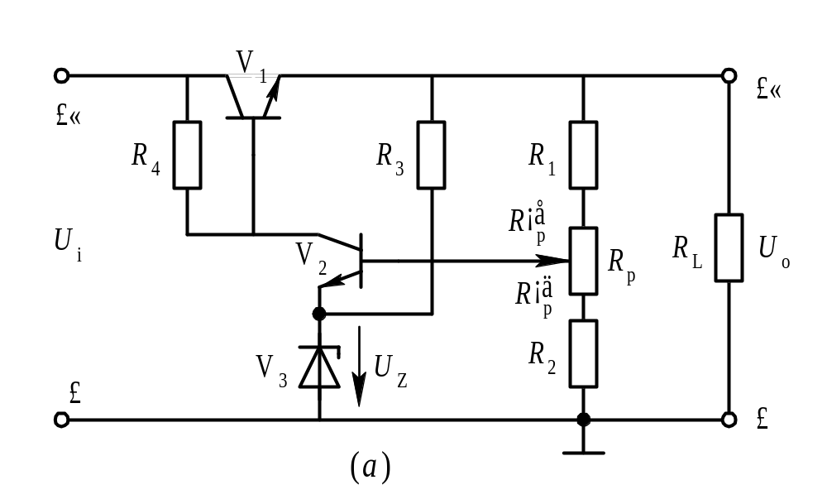
图9.14 串联型稳压电路
（a）分立元件的串联型稳压电路;（b）运算放大器的串联型稳压电路

Slide 70
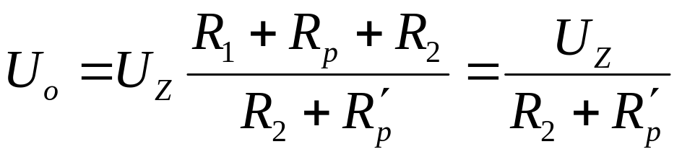
图9.14（a）是由分立元件组成的串联型稳压电路，当电网电压波动或负载变化时，可能使输出电压U_{o}上升或下降。为了使输出电压U_{o}不变，可以利用负反馈原理使其稳定。假设因某种原因使输出电压U_{o}上升，其稳压过程为U_{o}↑→U_{b2}↑→U_{b1}（U_{c2}）↓→U_{o}↓。
串联型稳压电路的输出电压可由R_{p}进行调节。
（9—15）
式中，R=R₁+R_{p}+R₂, R′_{p}是R_{P}的下半部分阻值。

Slide 71
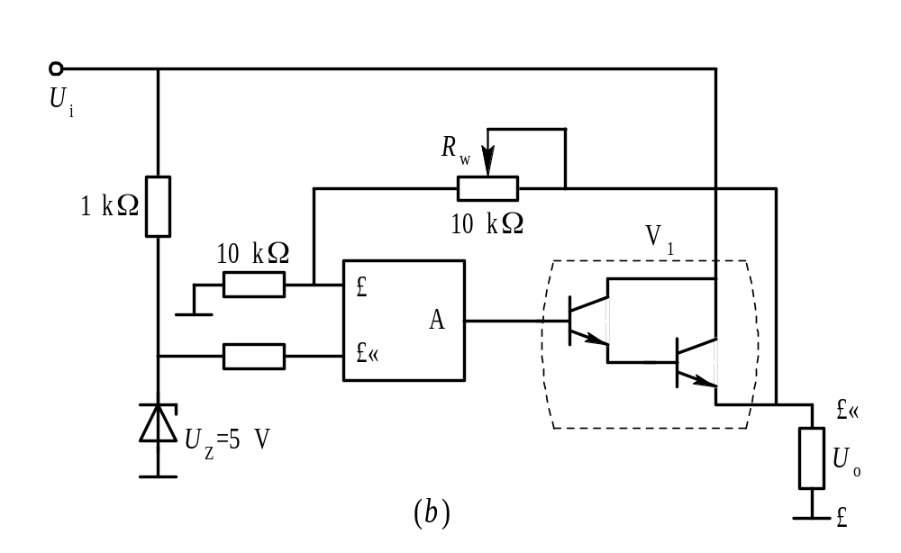
图9.14 串联型稳压电路
（a）分立元件的串联型稳压电路;（b）运算放大器的串联型稳压电路

Slide 72
如果将图9.14（a）中的放大元件改成集成运放，不但可以提高放大倍数，而且能提高灵敏度，这样就构成了由运算放大器组成的串联型稳压电路，电路如图9.14（b）所示。假设因某种原因使输出电压U_{o}下降，其稳压过程为U_{o}↓→U-↓→U_{b1}↑→U_{o}↑。
串联型稳压电路包括四大部分，其组成框图如图9.15所示。

Slide 73
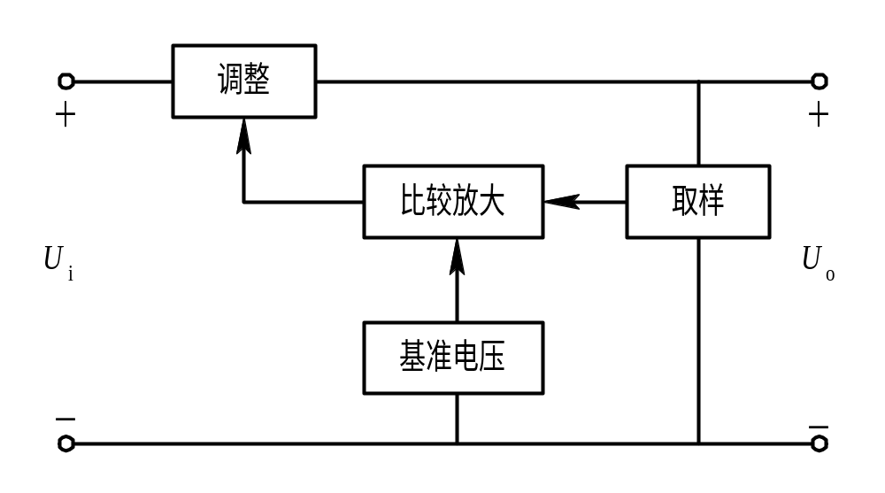
图9.15 串联型稳压电路组成框图

Slide 74
三、集成稳压器及应用
集成稳压器将取样、基准、比较放大、调整及保护环节集成于一个芯片，按引出端不同可分为三端固定式、三端可调式和多端可调式等。三端稳压器有输入端、输出端和公共端（接地）三个接线端点，由于它所需外接元件较少，便于安装调试，工作可靠，因此在实际使用中得到广泛应用。其外形如图9.16所示。

Slide 75
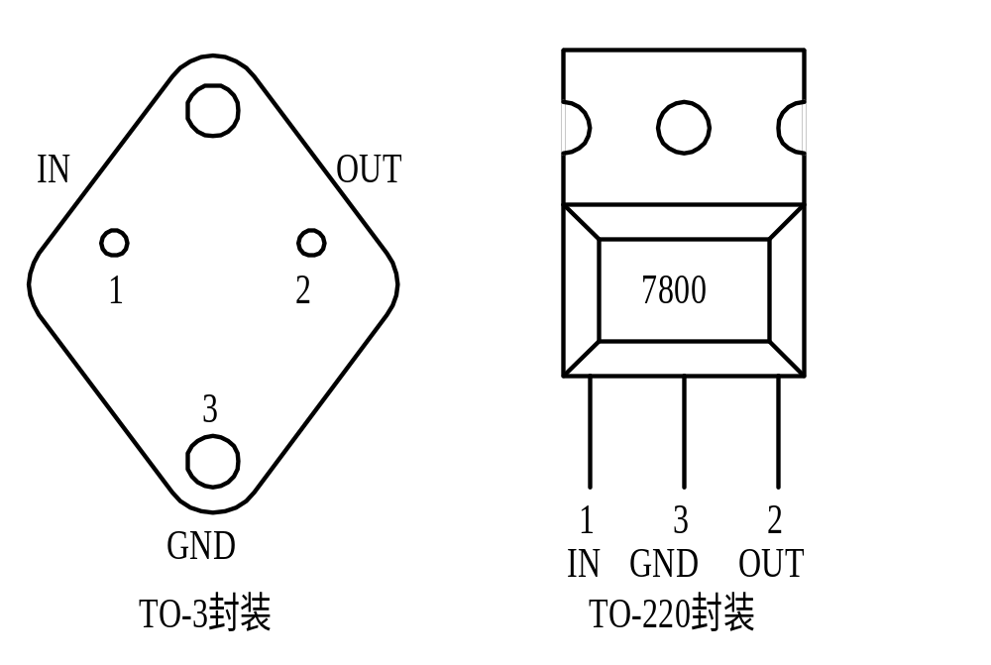
图9.16三端稳压器外形图
（a）三端固定式；（b）三端可调式

Slide 76
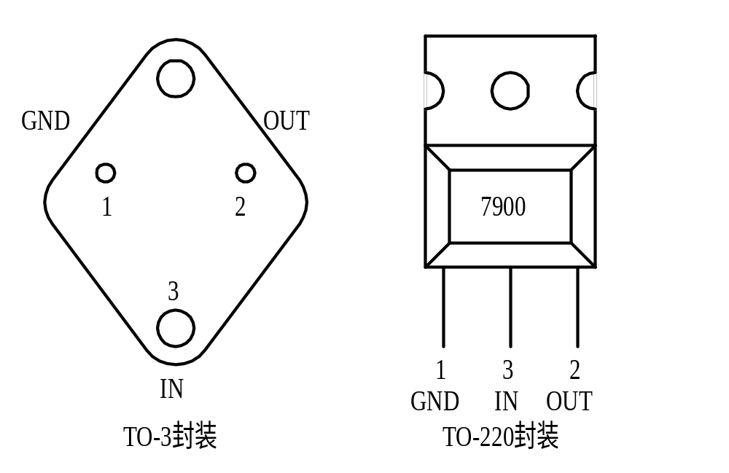
图9.16三端稳压器外形图
（a）三端固定式；（b）三端可调式

Slide 77

图9.16三端稳压器外形图
（a）三端固定式；（b）三端可调式

Slide 78

图9.16三端稳压器外形图
（a）三端固定式；（b）三端可调式

Slide 79
1. 固定输出的三端稳压器
常用的三端固定稳压器有7800系列、7900系列，其外型如图9.16（a）所示。型号中78表示输出为正电压值，79表示输出为负电压值，00表示输出电压的稳定值。根据输出电流的大小不同，又分为CW78系列，最大输出电流1~1.5A；CW78M00系列，最大输出电流0.5A；CW78L00系列，最大输出电流100mA左右，7800系列输出电压等级有5V、6V、9V、12V、15V、18V、24V，7900系列有-5V、-6V、-9V、-12V、-15V、-18V、-24V。如CW7815，表明输出+15V电压，输出电流可达1.5A，CW79M12，表明输出-12V电压，输出电流为-0.5A

Slide 80
2.三端可调输出稳压器
前面介绍78、79系列集成稳压器，只能输出固定电压值，在实际应用中不太方便。CW117、CW217、CW317、CW337和CW337L系列为可调输出稳压器，其外型如图9.16（b）所示。
在图9.16所示电路中CW317是三端可调式正电压输出稳压器，而CW337是三端可调式负电压输出稳压器。三端可调集成稳压器输出电压为1.25~37V，输出电流可达1.5A。

Slide 81

图9.17 可调输出稳压电源

Slide 82

CW317的基本应用电路如图9.17所示，它只需外接两个电阻(R₁和R_{P})来确定输出电压。为了使电路正常工作，它的输出电流不应小于5mA，调节端①的电流约为50μA，输出电压的表达式为
（9—16）
在上式中R_{P}阻值很小,可忽略，由此可得
（9—17）
图7.17所示电路中C₁为预防自激振荡产生,C₂用来
改善输出电压波形。

Slide 83
3.三端集成稳压器的应用
1）输出固定电压应用电路
输出固定电压的应用电路如图9.18所示，其中图（a）为输出固定正电压，图（b）为输出固定负电压，图中C_{i}用以抵消输入端因接线较长而产生的电感效应。为防止自激振荡，其取值范围在0.1~1μF之间（若接线不长时可不用），C_{o}用以改善负载的瞬态响应，一般取1μF左右，其作用是减少高频噪声。

Slide 84

图9.18固定输出的稳压电路
（a）输出固定正电压; （b）输出固定负电压

Slide 85

图9.18固定输出的稳压电路
（a）输出固定正电压; （b）输出固定负电压

Slide 86
2）输出正、负电压稳压电路
当需要正、负两组电源输出时，可采用W7800系列和W7900系列各一块，按图9.19接线，即可得到正负对称的两组电源。

Slide 87

图9.19 正负对称输出稳压电路

Slide 88
四、开关型稳压电路简介
串联型稳压器中的调整管工作在放大区，由于负载电流连续通过调整管，因此管子功率损耗大，电源效率低，一般只有20%~24%。若用开关型稳压电路，它可使调整管工作在开关状态，管子损耗很小，效率可提高到60%~80%，甚至可高达90%以上。开关型稳压电路如图9.20所示。

Slide 89

图9.20 开关型稳压电路及波形
（a）开关型稳压电路; （b）波形

Slide 90


1.开关型稳压电路的工作原理
开关型稳压电路就是把串联型稳压电路的调整管，由线性工作状态改成开关工作状态，如图9.20（a）所示。方波发生器为一开关信号发生器，当它输出高电平时，V管饱合导通；当它输出低电平时，V管截止。输出电压波形如图9.20（b）所示。其中导通时间t_{on}与开关周期T_{n}之比定义为占空比D，即
（9—18）
输出电压平均值为
（9—19)

Slide 91
式中，t_{on}为调整管的导通时间，t_{off}为调整管的截止时间，T_{n}为调整管的开关周期，D为调整管的占空比。
 对于一定的输入电压U_{i}，通过调节占空比，即可调节输出电压U_{o}。调节占空比的方法有两种：一种是固定开关的频率来改变脉冲的宽度t_{on}，称为脉宽调制型开关电源，用PWM表示；另一种是固定脉冲宽度而改变开关周期，称为脉冲频率调制型开关电源，用PFM表示。

Slide 92
2.开关型稳压电路应用实例
图9.21所示为一PWM型开关电源，该电路用反馈环路来实现自动调节，在取样、比较放大环节后，再加入一个脉宽调节器PWM。它可将比较放大后的输出电压量转换成与固定频率相应脉宽的脉冲序列，而产生一个固定频率的脉冲，其脉冲宽度根据比较放大器的输出电压量而改变。

Slide 93
脉宽调制器产生一串矩形脉冲，当脉冲是低电平时，V₂截止，I_{i}全部流过V₁而饱和导通；当脉冲是高电平时，V₂饱和导通，使开关管V₁截止。这样开关电源向负载提供的能量是断续的。为了使负载得到连续的能量供给，开关型稳压电源还必须有一套平波装置。当V₁饱和导通时，续流二极管截止，此时A点的电位近似等于输入电压，即U_{A}≈U_{i}，这时电感L储能，电容C充电，同时给负载提供能量输出。当V截止时，电感释放能量，电容放电。适当选择C和L值，可在V₁关断期间保证负载电流连续。图9.22所示为开关型电源的组成框图。

Slide 94

图9.21 脉宽调制型开关电源图

Slide 95

图9.22 开关电源的组成框图

